Slide 1

杜莹
计算机与信息工程学院 软件工程系

Slide 2
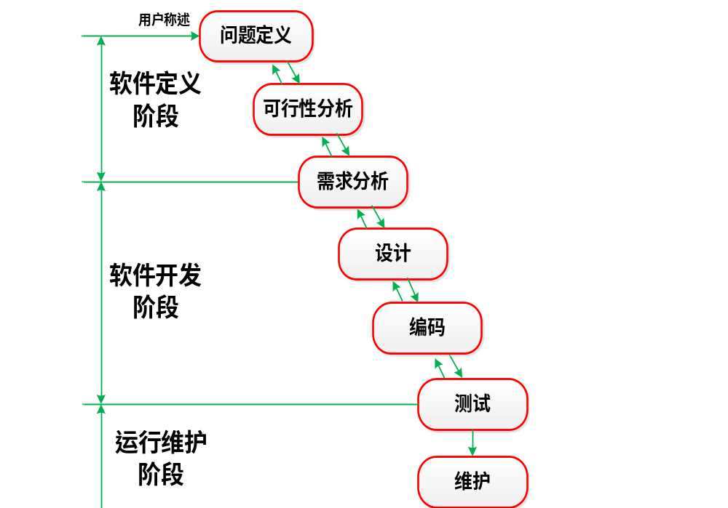
课程进度
我们现在的位置

Slide 3


Slide 4
提纲
软件测试基础
软件测试技术
软件测试策略
软件测试中的一些基本常识

Slide 5
失败的软件案例
1996年6月4日，阿丽亚娜5型火箭第一次鉴定发射，因火箭导航电脑软件系统发生故障而失败
1999年12月3日，美国航天局的火星极地登陆者号探测器试图在火星表面着陆时失踪
美国爱国者导弹防御系统首次应用在海湾战争中对抗伊拉克飞毛腿导弹的防御战中 ，一次在沙特阿拉伯的多哈击毙了28名美国士兵

Slide 6
失败的软件案例
2003年4月，一个软件故障导致美国航空集团公司损失数千美元，因为有些机票的价格被误定为1.86美元；
2003年8月，位于美国俄亥俄州的第一能源(FirstEnergy)公司下属的电力监测与控制管理系统“XA/21”出现软件错误，导致北美东北部大规模停电 ；
2005年07月13日，北京互联网首次突然大面积断网，主要原因是北京网通几个核心路由器的BGP Down掉了 ；

Slide 7
什么是软件测试？
软件测试是使用人工或自动手段来运行或测定某个系统的过程，检验它是否满足规定的需求或是弄清预期结果与实际结果之间的差别。
简单的说，软件测试就是为了发现软件缺陷

Slide 8
什么是软件缺陷？
只有至少满足下列5 个规则之一才称发生了一个软件缺陷：
  软件未实现产品说明书要求的功能。
  软件出现了产品说明书指明不应该出现的错误。
  软件实现了产品说明书未提到的功能。
  软件未实现产品说明书虽未明确提及但应该实现的目标。
  软件难以理解、不易使用、运行缓慢或者——从测试员的角度看——最终用户会认为不好。

Slide 9
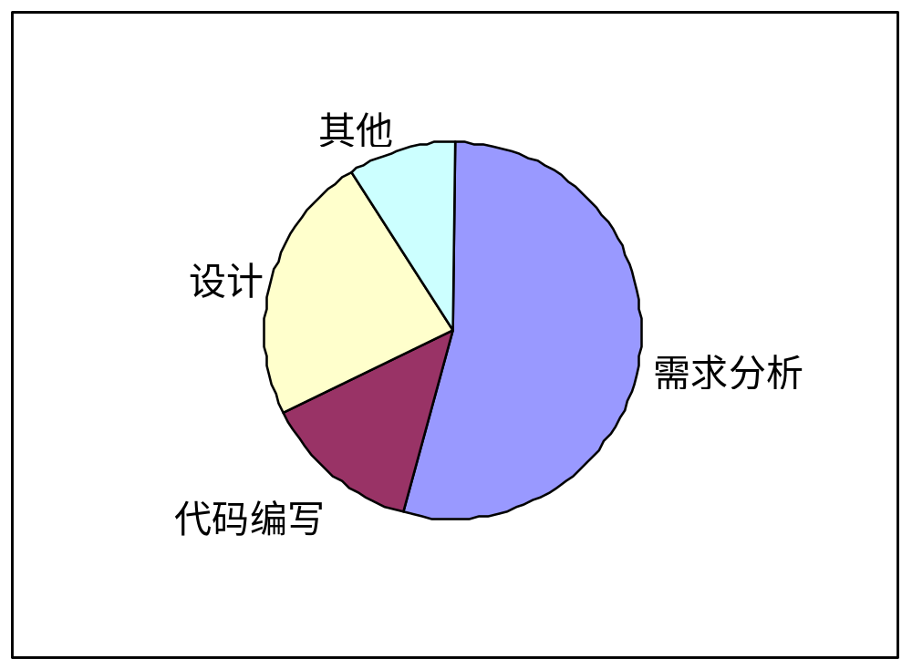
产生软件缺陷的原因
最大的原因：
产品说明书(需求)
其次：
设计、编码和其他原因

Slide 10
提纲
软件测试基础
软件测试技术
软件测试策略
软件测试中的一些基本常识

Slide 11
测试技术与测试策略的区别
测试技术：
关注于如何测试，即采用什么方法测试软件
测试策略：
关注于如何组织测试，即采用了某一个技术之后，应该采取了什么样的过程来测试

Slide 12
软件测试技术
从是否关心软件内部结构和具体实现的角度
    黑盒测试、白盒测试
从是否执行程序的角度
    静态测试、动态测试

Slide 13
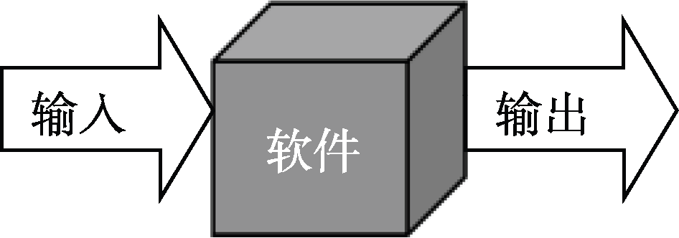
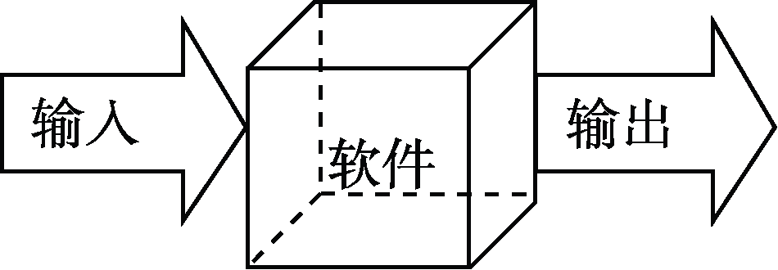
黑盒测试与白盒测试
黑盒测试：完全不考虑程序的内部结构和处理过程，只知道软件产品应该具有的功能，通过测试检验每个功能是否都能正常使用。又称为功能性测试或行为测试。
白盒测试：有时称为透明盒测试，已知产品内部工作过程，通过测试检验产品内部动作是否按照产品规格说明的规定正常进行。

Slide 14
静态测试与动态测试
静态测试：是指不运行被测程序本身，仅通过分析或检查源程序的语法、结构、过程、接口等来检查程序的正确性。
动态测试：是指通过运行被测程序，检查运行结果与预期结果的差异，并分析运行效率和健壮性等性能。
通常意义上的测试就是指动态测试。

Slide 15
软件测试技术
从是否关心软件内部结构和具体实现的角度
    黑盒测试、白盒测试
从是否执行程序的角度
    静态测试、动态测试
这两种不同的角度出发和组合
  静态黑盒测试
  动态黑盒测试
  静态白盒测试
  动态白盒测试

Slide 16
静态黑盒测试
软件测试员可以利用书面文档进行黑盒测试，认真查找其中的缺陷。
测试产品说明书属于静态黑盒测试。
  产品说明书的高层次审查
  产品说明书的低层次测试

Slide 17
产品说明书的高层次审查
为了找出根本性的问题、疏忽或遗漏之处，站在一个高度上进行审查。
  从客户角度出发
  研究现有的标准和规范
  审查和测试类似软件

Slide 18
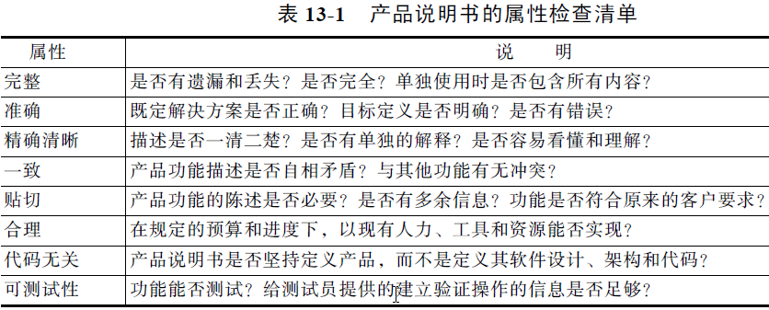
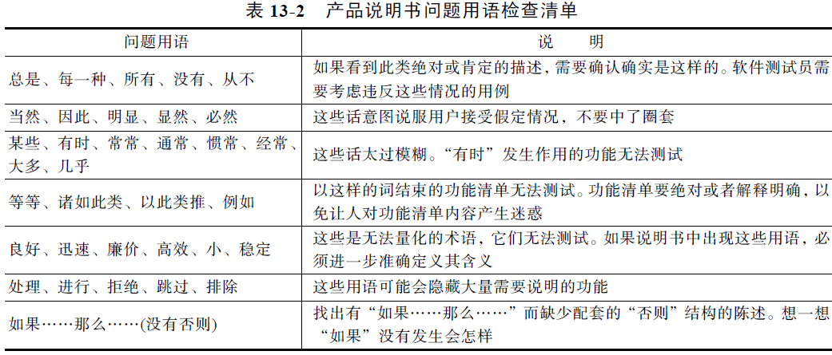
产品说明书的低层次测试
低层次测试主要是检查属性和术语

Slide 19
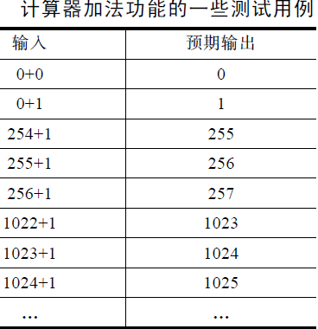
动态黑盒测试
测试员输入数据、接受输出、检验结果。
需要关于软件行为的一些定义，即需求文档或者产品说明书。
定义测试用例（进行测试时使用的特定输入，以及测试软件的过程步骤）
主要包括数据测试和状态测试两部分。

Slide 20
数据测试与状态测试
数据测试：检查用户输入的信息、返回的结构以及中间计算结构是否正确
状态测试：通过检测软件的不同状态来验证程序的逻辑流程

Slide 21
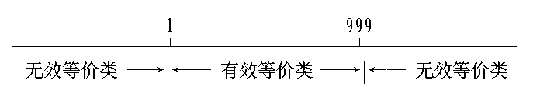
数据测试中的等价划分
等价划分：即使最简单的程序，其要处理的数据量也可能很大，为了减少测试用例，可以对需要测试的数据进行等价划分，即将它们分成不同的类
例子：若规定了取值范围，或输入值的个数，则可以确立一个有效等价类和两个无效等价类。
程序对输人条件的要求是：….输入数是从 1 到999 ….则,
有效等价类是：“ 1 =<输入数<=999 ”
两个无效等价类是：“输入数＜1”，“输入数＞ 999”

Slide 22
状态测试
状态测试：通过不同的状态验证程序的逻辑流程
软件测试员必须测试程序的状态及其转换，既要进行通过性测试，又要进行失效性测试。
测试软件系统在正常使用情况下，其逻辑是否符合需求
测试软件系统在竞争条件、重复、压迫和重负情况下，是否工作正常

Slide 23
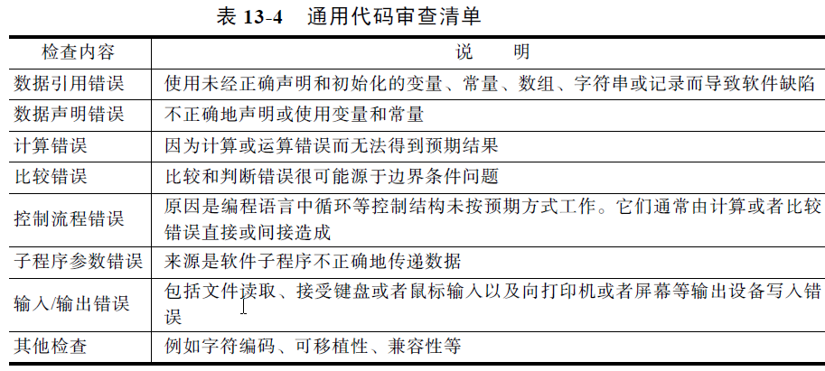
静态白盒测试
在不执行软件的条件下有条理地仔细审查软件设计、体系结构和代码，从而找出软件缺陷的过程
  同事审查
  走查
  评审

Slide 24
动态白盒测试
利用查看代码功能和实现方式得到的信息，来确定哪些需要测试、哪些不需要测试、如何展开测试，也称为结构化测试 。
常用测试策略是分段测试。
Notes:
对代码分段构建和测试，最后合在一起形成更大的部分，是目前常用的测试策略。

Slide 25
动态白盒测试的内容
数据覆盖：测试程序中所涉及的变量、常量、数据结构、键盘和鼠标的输入、文件、屏幕的输入输出等
代码覆盖：测试程序的状态以及程序流程，设法进入和退出每一个模块，执行每一行的代码，进入软件的每一条逻辑和决策分支
  语句覆盖
  分支覆盖
  条件覆盖

Slide 26
语句、分支、条件覆盖
语句覆盖：使得每一可执行语句至少执行一次
分支覆盖：使得程序中每个判断的分支至少经历一次
条件覆盖：使得程序中每个判断的每个条件的可能取值至少执行一次

Slide 27
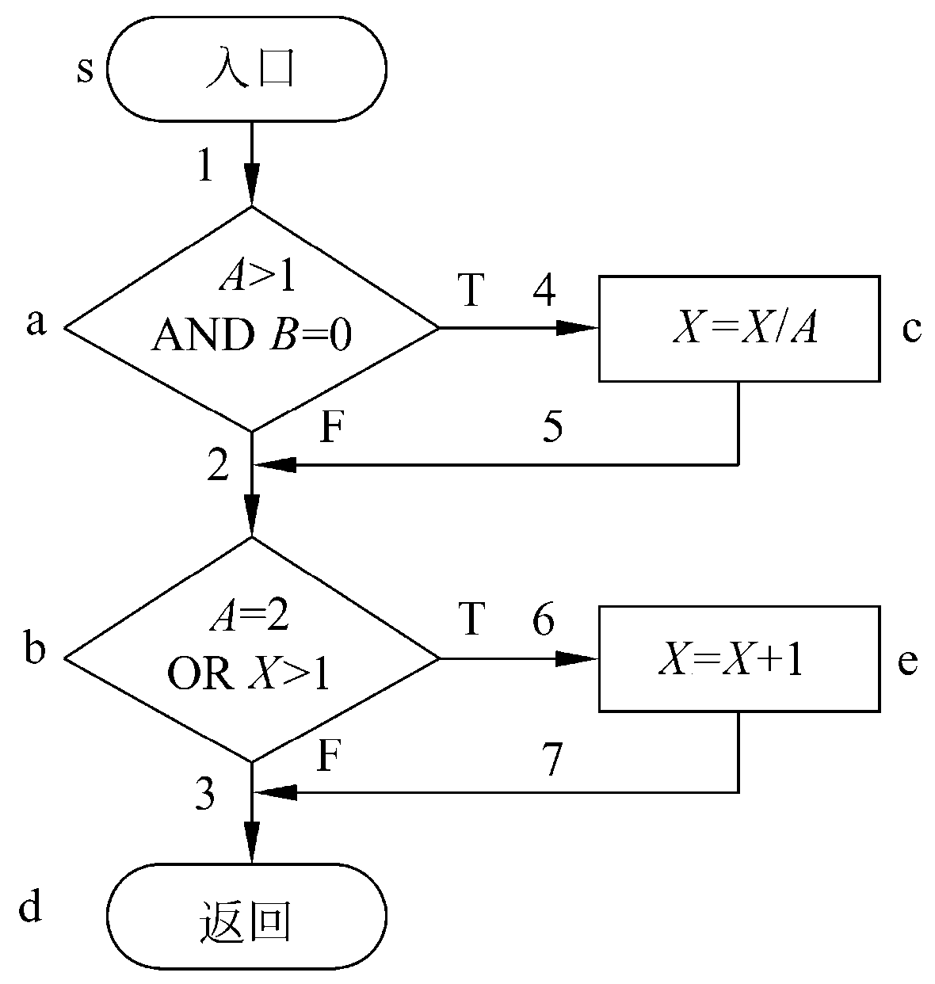
被测试模块的流程图

Slide 28
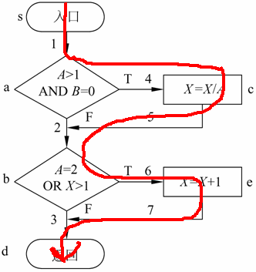
语句覆盖
测试数据
（X任意实数）：
A=2,B=0,X=4

Slide 29
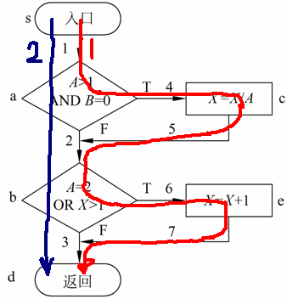
分支覆盖
测试数据：
A=3,B=0,X=3（覆盖1）
A=2,B=1,X=1（覆盖2）
满足分支覆盖的测试用例一定满足语句覆盖。

Slide 30
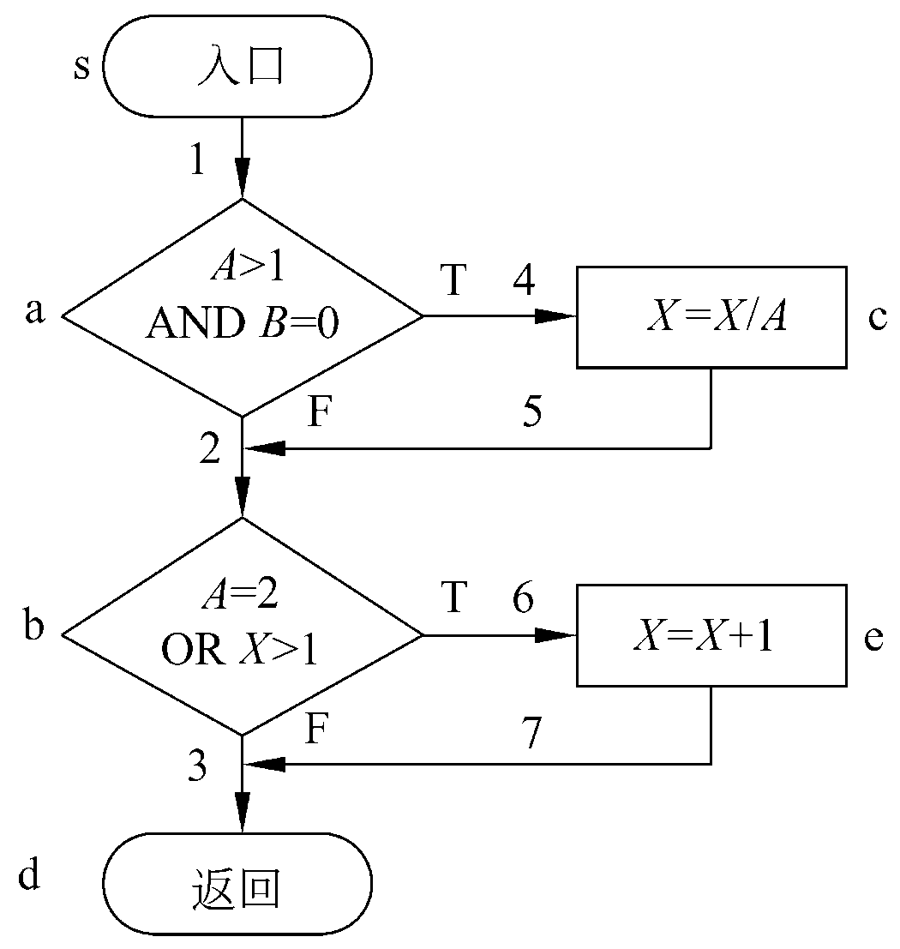
条件覆盖
  选取测试数据
  使得a点可能结果:
  A>1, A≤1, B=0, B≠0
  b点可能结果:
  A=2, A≠2, X>1, X≤1
  选择用例：
  A=2,B=0,X=4
  A=1,B=1,X=1
  ……
  (应该有多少个测试用例？)

Slide 31
提纲
软件测试基础
软件测试技术
软件测试策略
软件测试中的一些基本常识

Slide 32
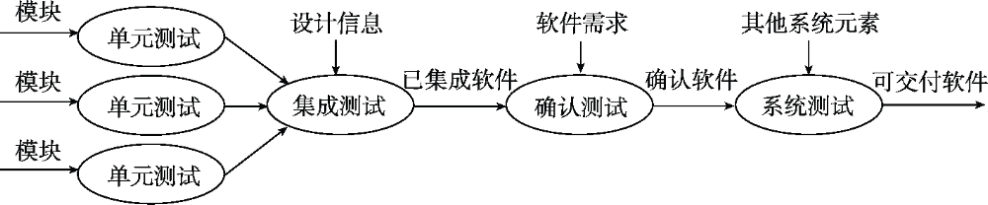
软件测试策略
软件测试策略主要考虑如何把设计测试用例的技术组织成一个系统的、有计划的测试步骤。
测试策略应包含测试规划、测试用例设计、测试实施和测试结果收集评估等。测试规划包括测试的步骤、工作量、进度和资源等。

Slide 33
单元测试
单元测试也称模块测试，是针对软件设计的最小单元程序模块进行测试的工作。
其目的是发现模块内部的软件缺陷，修改这些缺陷使其代码能够正确运行。
单元测试主要从以下5 个方面进行。
  模块接口测试
  局部数据结构测试
  路径测试
  程序异常测试
  边界条件测试
为了进行单元测试必须编写测试驱动程序和桩程序，但是通常并不把它们作为软件产品的一部分交给用户。

Slide 34
集成测试
集成测试也称组装测试，它的任务是按照一定的策略对单元测试的模块进行组装，并在组装过程中进行模块接口与系统功能测试。
集成测试要考虑以下几个问题：
  在把各个模块连接起来的时候，注意数据穿越模块接口时是否会丢失。
  一个模块的功能是否会影响另一个模块的功能。
  各个子模块连接后，是否会产生预期的功能。
  全局的数据结构是否会出现问题。
  单个模块的软件缺陷累积起来可能会迅速膨胀。

Slide 35
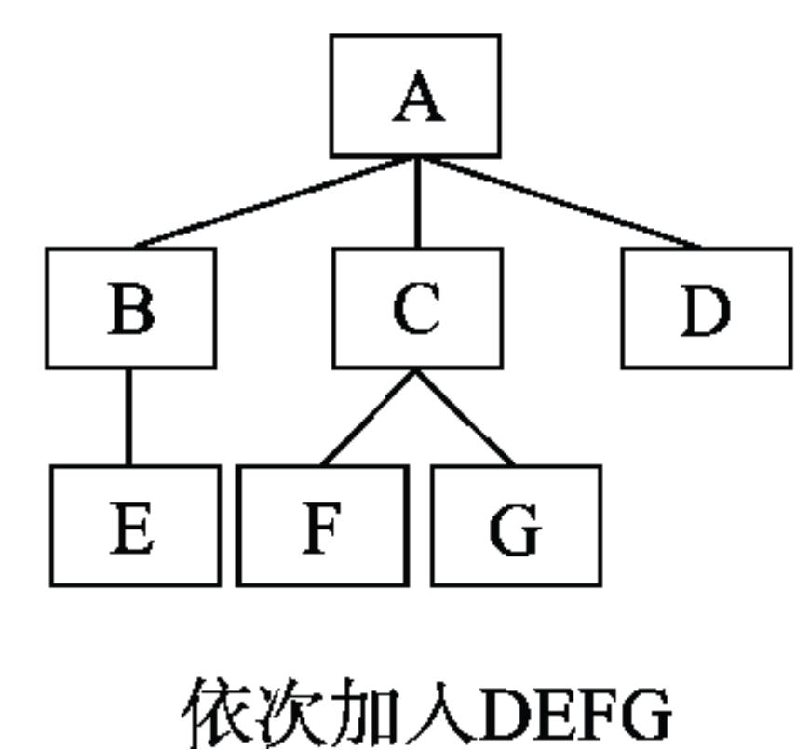
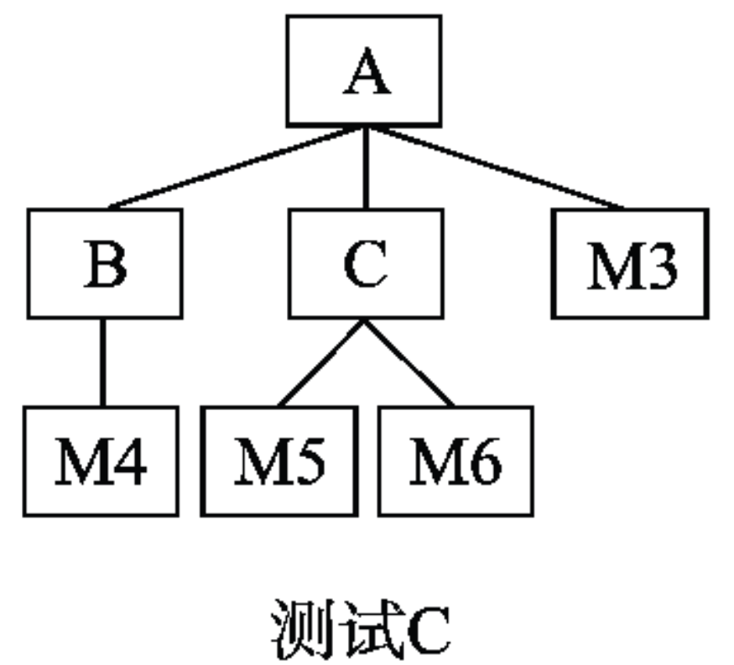
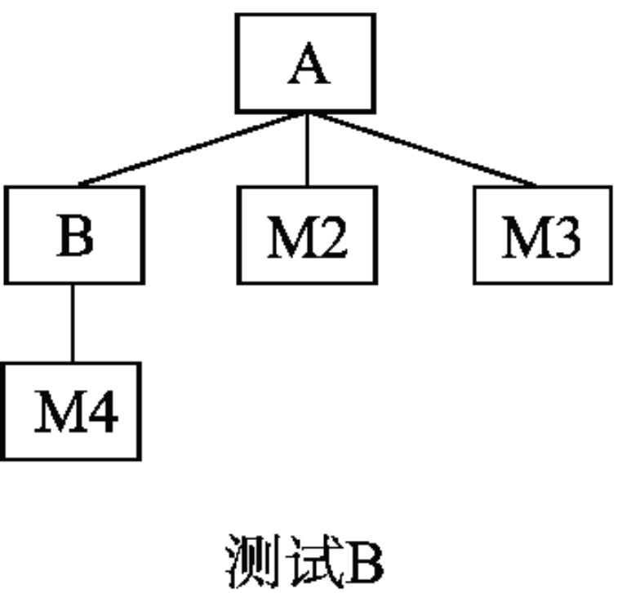
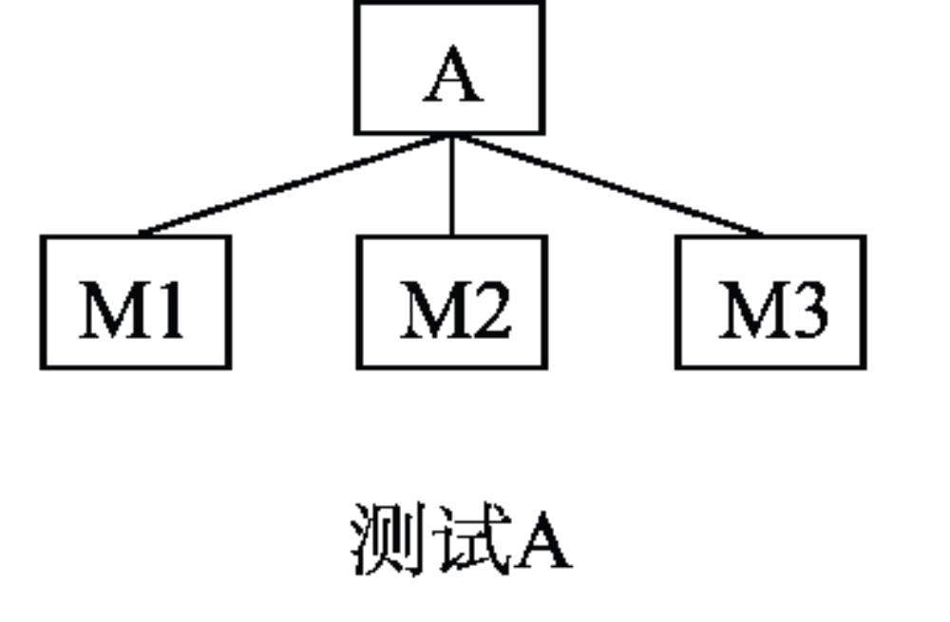
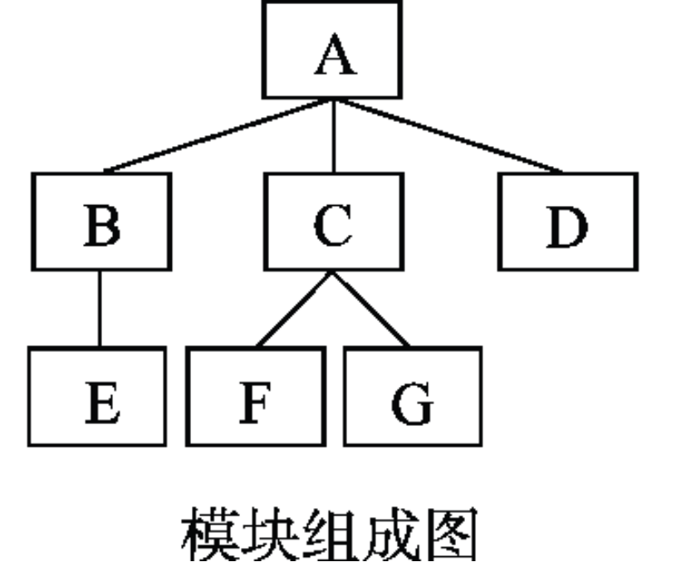
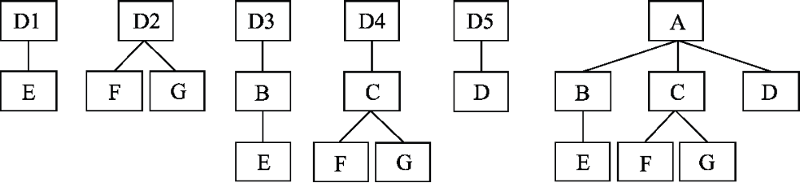
集成测试的策略
一次性组装方式
增殖式组装方式
  自顶向下增殖方式
  自底向上增殖方式
在实际的测试过程中，可根据具体情况将两种方式结合起来使用：改进的自顶向下增殖测试、混合测试法、回归测试。

Slide 36
不同集成测试策略的比较
自顶向下的主要优点:是不需要测试驱动程序，能够在测试阶段的早期实现并验证系统的主要功能，而且能在早期发现上层模块的接口错误。
自顶向下的主要缺点：是需要桩程序，可能遇到与此相联系的测试困难，低层关键模块中的错误发现较晚，而且用这种方法在早期不能充分展开人力。
自底向上测试方法的优缺点与上述自顶向下测试方法的优缺点刚好相反。

Slide 37
不同集成测试策略的比较
在测试实际的软件系统时，应该根据软件的特点以及工程进度安排，选用适当的测试策略。
  改进的自顶向下测试方法：基本上使用自顶向下的测试方法，但在早期使用自底向上的方法测试软件中的少数关键模块。
  混合法：对软件结构中较上层使用的自顶向下方法与对软件结构中较下层使用的自底向上方法相结合。

Slide 38
确认测试
也称为有效性测试
确认测试目的：是验证软件的有效性，即验证软件的功能和性能及其他特性是否符合用户要求。
确认测试内容：在开发环境下，由用户参加的测试过程，采用的测试方法为黑盒测试法。
α测试和β测试
  α测试：邀请用户在开发场地测试
  β测试：由部分用户在实际的使用环境中测试，开发者不在现场

Slide 39
系统测试
主要任务：测试软件系统是否能与硬件协调工作，测试与其他软件协调运行的情况。
主要有如下几类系统测试：
  恢复测试
  安全测试
  强度测试
  性能测试

Slide 40
提纲
软件测试基础
软件测试技术
软件测试策略
软件测试中的一些基本常识

Slide 41
对软件测试的基本认识
完全测试程序是不可能的。
软件测试是有风险的行为。
测试无法显示潜在的软件缺陷。
找到的软件缺陷越多，就说明软件缺陷越多。
有时软件缺陷对测试具有免疫力。
并非所有软件缺陷都要修复。
产品说明书经常变化。
Notes:
1990年，Boris Beixer在其编著的《软件测试技术》（Software Testing Techniques）第2版一书中描述了软件测试越多，其对测试的免疫力越强的现象
为了克服杀虫剂怪事，软件测试员必须不断编写不同的新的测试程序

Slide 42
软件测试的基本原则
所有的测试都应该能追溯到用户需求。
应该在测试之前就制定出测试计划。
Pareto 原理可应用于软件测试。
测试应从“小规模”开始，逐步转向“大规模”。
穷举测试是不可能的。
既要做通过性测试，又要做失效性测试。
为了达到最佳的测试效果，应该由独立的第三方从事测试工作。

Slide 43
小 结
软件测试技术:白盒测试和黑盒测试;静态测试和动态测试。细分为静态黑盒测试、动态黑盒测试、静态白盒测试和动态白盒测试4 种类型。
软件测试过程:单元测试,集成测试,确认测试,系统测试

Slide 44
杜莹
计算机与信息工程学院 软件工程系

Slide 45
课程进度
我们现在的位置

Slide 46
回顾：软件测试
软件测试基础
软件测试技术
软件测试策略
面向对象的软件测试
软件调试

Slide 47
什么是软件测试？
软件测试是使用人工或自动手段来运行或测定某个系统的过程，检验它是否满足规定的需求或是弄清预期结果与实际结果之间的差别。
----IEEE

Slide 48

需求变化
设计错误
软件复杂
开发编码
缺陷
时间压力
……
缺乏交流
文档缺乏

Slide 49
产生软件缺陷的原因
最大的原因：
产品说明书(需求)
其次：
设计、编码和其他原因

Slide 50
对软件测试的基本认识
完全测试程序是不可能的。
软件测试是有风险的行为。
测试无法显示潜在的软件缺陷。
找到的软件缺陷越多，就说明软件缺陷越多。
有时软件缺陷对测试具有免疫力。
并非所有软件缺陷都要修复。
产品说明书经常变化。
Notes:
1990年，Boris Beixer在其编著的《软件测试技术》（Software Testing Techniques）第2版一书中描述了软件测试越多，其对测试的免疫力越强的现象
为了克服杀虫剂怪事，软件测试员必须不断编写不同的新的测试程序

Slide 51
软件测试的基本原则
所有的测试都应该能追溯到用户需求。
应该在测试之前就制定出测试计划。
Pareto 原理可应用于软件测试。
测试应从“小规模”开始，逐步转向“大规模”。
穷举测试是不可能的。
既要做通过性测试，又要做失效性测试。
为了达到最佳的测试效果，应该由独立的第三方从事测试工作。

Slide 52
软件测试技术
从是否关心软件内部结构和具体实现的角度
    黑盒测试、白盒测试
从是否执行程序的角度
    静态测试、动态测试
这两种不同的角度出发和组合
  静态黑盒测试
  动态黑盒测试
  静态白盒测试
  动态白盒测试

Slide 53
动态黑盒测试
测试员输入数据、接受输出、检验结果。
需要关于软件行为的一些定义，即需求文档或者产品说明书。
定义测试用例（进行测试时使用的特定输入，以及测试软件的过程步骤）
主要包括数据测试和状态测试两部分。

Slide 54
状态测试
状态测试：通过不同的状态验证程序的逻辑流程
软件测试员必须测试程序的状态及其转换，既要进行通过性测试，又要进行失效性测试。
测试软件系统在正常使用情况下，其逻辑是否符合需求
测试软件系统在竞争条件、重复、压迫和重负情况下，是否工作正常

Slide 55
静态白盒测试
在不执行软件的条件下有条理地仔细审查软件设计、体系结构和代码，从而找出软件缺陷的过程
  同事审查
  走查
  评审

Slide 56
动态白盒测试的内容
数据覆盖：测试程序中所涉及的变量、常量、数据结构、键盘和鼠标的输入、文件、屏幕的输入输出等
代码覆盖：测试程序的状态以及程序流程，设法进入和退出每一个模块，执行每一行的代码，进入软件的每一条逻辑和决策分支
  语句覆盖
  分支覆盖
  条件覆盖

Slide 57
软件测试策略
软件测试策略主要考虑如何把设计测试用例的技术组织成一个系统的、有计划的测试步骤。
测试策略应包含测试规划、测试用例设计、测试实施和测试结果收集评估等。测试规划包括测试的步骤、工作量、进度和资源等。

Slide 58
课程进度
我们现在的位置

Slide 59


Slide 60
学习目的：
  了解软件维护的特征、软件维护的副作用
  理解软件维护的基本概念
  掌握软件维护实施方法及步骤

Slide 61
提纲
软件维护概述
软件维护的特征
软件维护实施
软件可维护性
软件维护的副作用
逆向工程和再工程

Slide 62
软件维护的初步认识
软件维护阶段覆盖了从软件交付使用到软件被淘汰的整个时期。
软件维护是系统可靠运行的重要技术保障。
平均说来，大型软件的维护成本高达开发成本的四倍左右。软件维护的成本已经达到了整个软件生存周期成本的40%～70%。
目前国外许多软件开发组织把60%以上的人力用于维护已有的软件。

Slide 63
软件维护的定义、目的
定义：
在软件产品交付使用后对其进行修改，以纠正故障、改进其性能和其他属性，或使产品适应改变了的环境的具体过程。
目的：
就是保证软件系统能持续地与用户环境、数据处理操作相协调，最终使系统稳定运行。

Slide 64
软件维护的分类
纠错性维护
适应性维护
完善性维护
预防性维护

Slide 65
软件维护的分类
纠错性维护：为了改正软件系统中的错误，使软件能够满足预期的正常运行状态的要求而进行的维护。
适应性维护：为了使软件适应内部或外部环境变化，而去修改软件的过程。
完善性维护：满足使用过程中用户提出增加新功能或修改已有功能的维护。
预防性维护：为了提高软件的可维护性、可靠性等，为以后进一步改进软件打下良好基础而修改软件的活动。

Slide 66
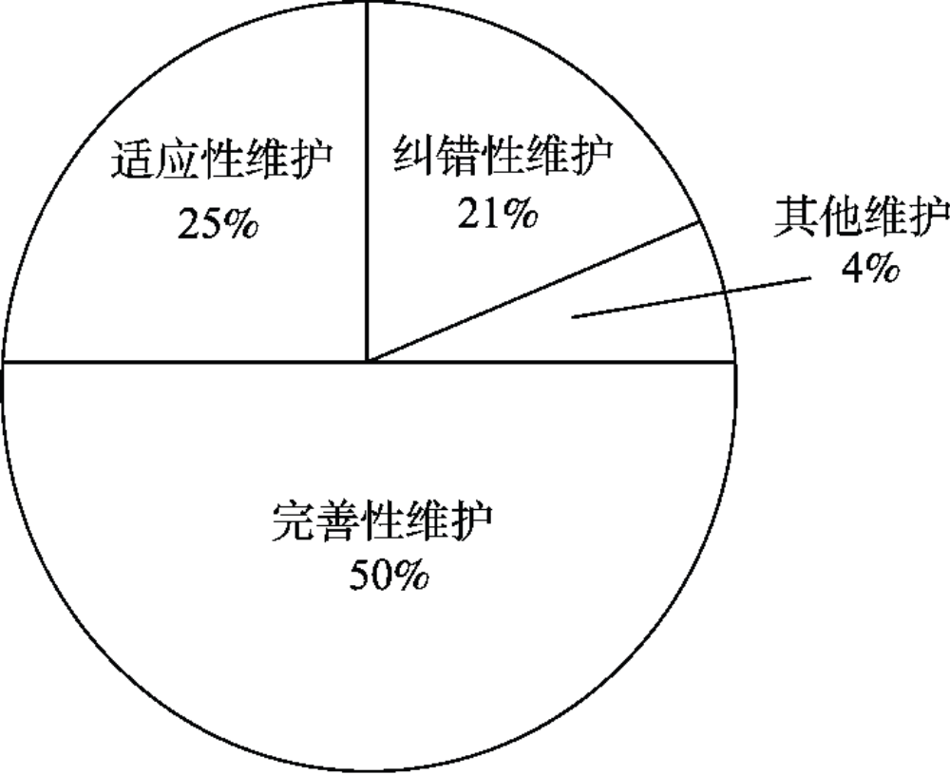
软件维护的分类
纠错性维护
适应性维护
完善性维护
预防性维护

Slide 67
维护的成本
用于软件维护的工作量可以分为两部分：
  用于生产性活动
  用于非生产性活动
维护工作量的一个模型：
M＝p＋K×e^{(c – d)}
M ：为维护中消耗的总工作量；
p ：为生产性工作量；
K： 为经验常数；
c ：为复杂程度(因缺乏好的设计和文档而导致复杂性的测量)
d ：为维护人员对软件的熟悉程度

Slide 68
提纲
软件维护概述
软件维护的特征
软件维护实施
软件可维护性
软件维护的副作用
逆向工程和再工程

Slide 69
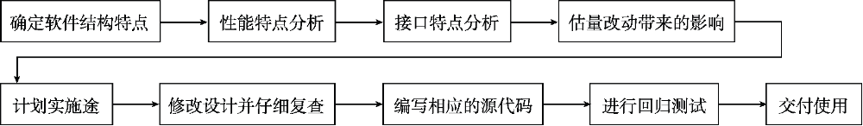
软件维护的特征
非结构化维护
  如果不采用软件工程方法开发软件，软件只有程序而欠缺文档，则维护工作将变得十分困难
结构化维护
  采用软件工程的方法进行软件开发，保证每个阶段都有完整且详细的文档。
Notes:
非结构化维护
如果不采用软件工程方法开发软件，软件只有程序而欠缺文档，则维护工作将变得十分困难
结构化维护
采用软件工程的方法进行软件开发，保证每个阶段都有完整且详细的文档
维护时，开发人员从分析需求规格说明开始，明白软件功能和性能上的改变，对设计说明文档进行修改和复查，再根据设计修改进行程序变动，并用测试文档中的测试用例进行回归测试，最后将修改后的软件再次交付使用。

Slide 70
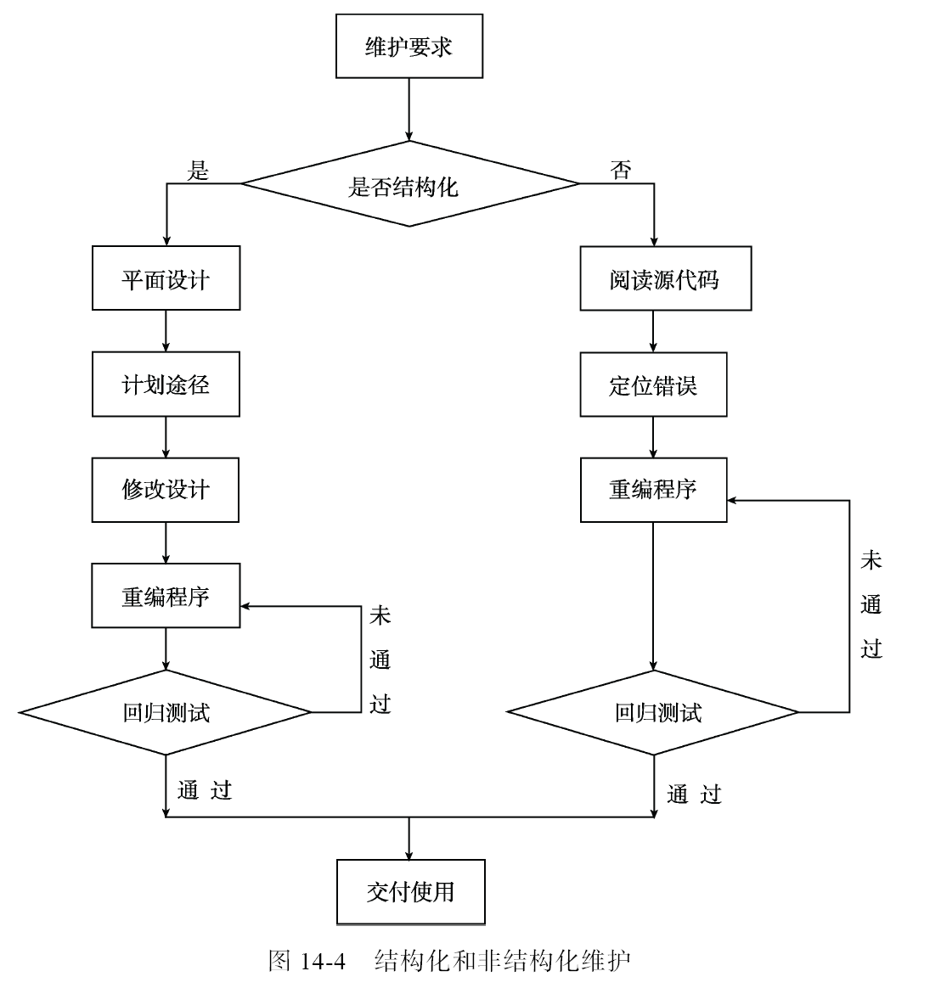

Slide 71
维护可能存在的问题
不按照科学软件工程方法来开发软件造成的后果就是使维护成为一项复杂而艰难的工作。
下面是一些典型的问题：
  无法追踪软件的整个创建过程
  无法追踪软件版本的进化过程
  理解别人的程序非常困难
  得不到开发人员的帮助
  软件配置不完整或不正确
  分析和设计的缺陷
  维护工作让人没有成就感

Slide 72
影响软件维护工作量的因素
影响维护工作量主要有如下因素:
  系统规模大小
  程序设计语言
  系统年龄
  数据库技术的应用
  先进的软件开发技术

Slide 73
提纲
软件维护概述
软件维护的特征
软件维护实施
软件可维护性
软件维护的副作用
逆向工程和再工程

Slide 74
软件维护实施
从本质上看，软件维护是修改和压缩了的软件定义和开发的过程
软件维护要有严格的规范，才能保证软件的质量
软件维护的实施过程如下：
  Step 1: 建立维护组织
  Step 2: 制定维护申请报告
  Step 3: 进行维护并做详细记录
  Step 4: 复审

Slide 75
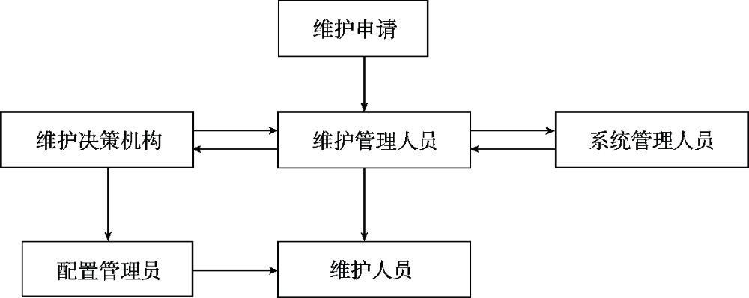
软件维护组织
在维护活动开始之前就明确维护责任是十分必要的，这样可以大大减少维护过程中可能出现的混乱。

Slide 76
软件维护申请
维护申请单如果是纠错性维护，应填写软件问题报告单。由用户填写的外部文件，提供错误情况说明（输入数据，错误清单等），或修改说明书等。
其他种类的维护，要填维护申请单
维护申请单将由维护管理员和系统管理员来研究处理。他们应相应地做出软件修改报告

Slide 77
软件修改报告
软件修改报告要求说明：
  满足维护申请单中提出的要求所需的工作量
  维护申请的性质。
  这项申请的优先次序。
  与修改有关的事后数据，也就是修改后的结果。

Slide 78
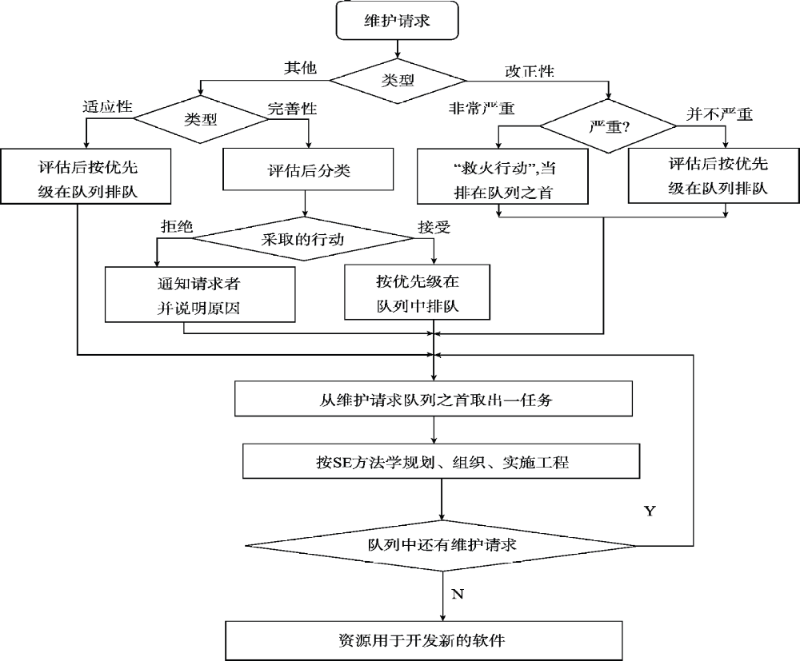
维护过程

Slide 79
维护档案记录
程序标识、源语句数、机器指令数、使用的程序设计语言、
软件安装的日期、自安装以来软件运行的次数、自安装以来软件失败的次数、
程序变动的层次和标识、因程序变动而增加的源语句数、因程序变动而删除的源语句数、每个改动消耗的人时数、
程序改动的日期、软件工程师的姓名、
维护要求的标识、维护类型、维护开始和完成的时间、
用于维护的累计人时数、与完成的维护相关联的纯收益。

Slide 80
维护评价
维护记录的保存和维护的评价是两个相关的过程，
只有保存了软件维护的记录，才能对维护的过程进行评审。

Slide 81
提纲
软件维护概述
软件维护的特征
软件维护实施
软件可维护性
软件维护的副作用
逆向工程和再工程

Slide 82
软件可维护性
定义：
软件能够被理解、改正、适应和完善，以适应新的环境的难易程度，是软件产品的一个重要质量特性，是软件开发阶段各个时期的关键指标

Slide 83
影响软件可维护性的因素
设计、编码和测试时漫不经心，软件配置(一个软件在生存周期内，它的各种形式、各种版本的文档与程序的总称)不全，都会给维护带来困难。
软件开发时的原班人马是否能参加维护也是一个值得考虑的因素。

Slide 84
影响软件可维护性的环境因素
  是否拥有一组训练有素的软件人员？
  系统结构是否可理解？
  是否使用标准的程序设计语言?
  是否使用标准的操作系统?
  文档的结构是否标准化?
  测试用例是否合适?
  是否已有嵌入系统的调试工具?
  是否有一台计算机可用于维护。

Slide 85
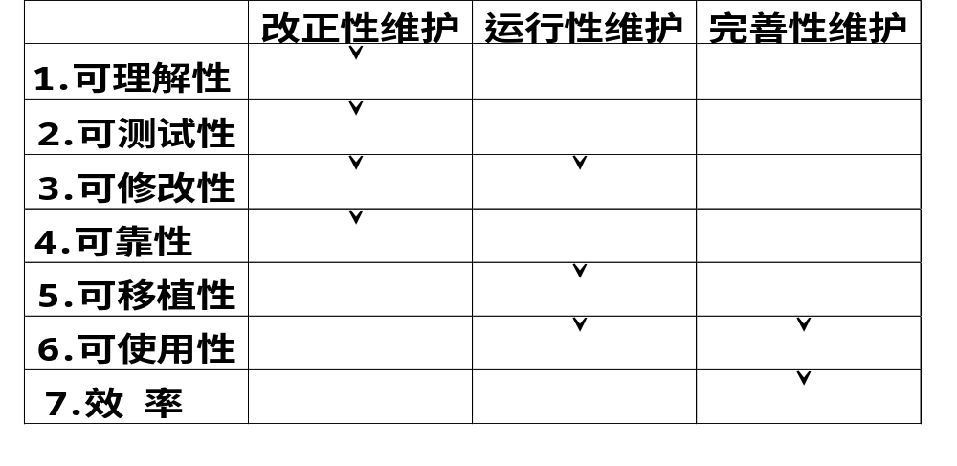
软件可维护性的度量
用于衡量可维护性的软件特性七个方面

Slide 86
1.可理解性
可理解性指对软件的结构、接口、功能、内部过程理解的难易程度。
程序模块化的结构特性、详细一致的设计文档、结构化设计的模块化、源代码的选取结构化语言描述、采取良好的设计风格都对软件可理解性起决定作用。
度量方法：90 - 10 Test ——读源程序10分钟，能否默写出90%？

Slide 87
2.可靠性
可靠性：表明一个程序按照用户的要求和设计目标，在给定的一段时间内正确执行的概率,是软件整体质量的一个重要因素。
MTBF=MTTF+MTTR
  MTBF： 是平均失败间隔时间(Mean Time Between Failure)；
  MTTF： 是平均无效间隔时间(Mean Time to Failure)
  MTTR： 是平均修复时间(Mean Time to Repair Error)。

Slide 88
3.可测试性
可测试性：指诊断和测试的难易程度
主要取决于软件容易理解的程度。
可理解性良好的文档软件，则容易诊断和测试。所以模块间耦合性弱，接口单一，可存取性好，通信好、结构性好、自描述性好都能提高软件的可测试性。

Slide 89
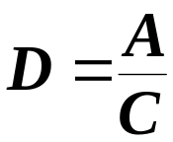
4.可修改性
可修改性：指修改软件模块的相关部分引起的错误少。
耦合、内聚、局部化、控制域与作用域的关系等等，都影响软件的可修改性。
度量方法：
其中：D = 修改难度；
A = 要修改的模块的复杂度；
C = 所有模块的平均复杂度。
D > 1表示修改很困难。

Slide 90
5.可移植性
可移植性：是指程序被移到一个新环境的容易程度。
可移植程序的特征：结构好，不特别依赖于某一具体的计算机或操作系统。

Slide 91
6.可用性与效率
可用性：从用户观点出发，程序方便、实用、及易于使用的程度。
效率：是指程序能执行预定功能，而又不浪费机器资源（包括内存、外存、通道容量、执行时间等等）的程度。

Slide 92
提高可维护性的策略
为了得到高质量的软件，从以下5个方面提高软件的维护性：
  建立明确的软件质量目标和优先级
  使用提高软件质量的技术和工具
  进行明确的质量保证审查
  选择可维护的程序设计语言
  改进的程序文档

Slide 93
提纲
软件维护概述
软件维护的特征
软件维护实施
软件可维护性
软件维护的副作用
逆向工程和再工程

Slide 94
软件维护的副作用
维护副作用: 是指由于修改而导致的错误或其他多余动作的发生。
  1.修改代码的副作用
  2.修改数据的副作用
  3.修改文档的副作用

Slide 95
提纲
软件维护概述
软件维护的特征
软件维护实施
软件可维护性
软件维护的副作用
逆向工程和再工程

Slide 96
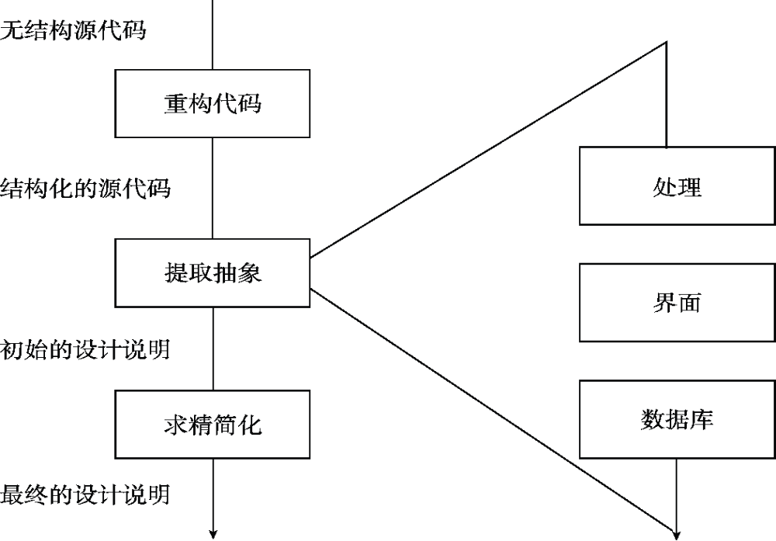
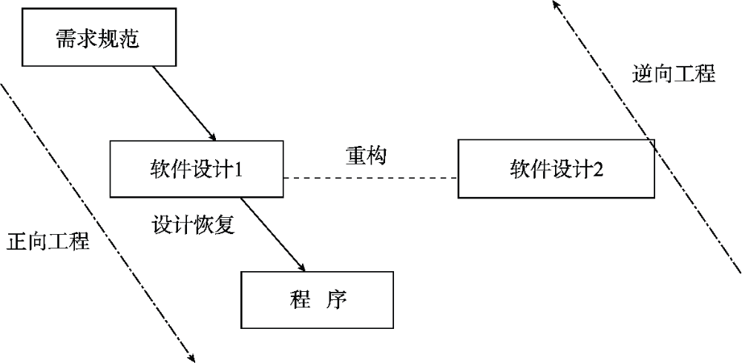
逆向工程和再工程
逆向工程就是正向工程的逆过程，
是指在软件生存周期中，将软件的某种形式描述转换成更抽象形式的活动。

Slide 97
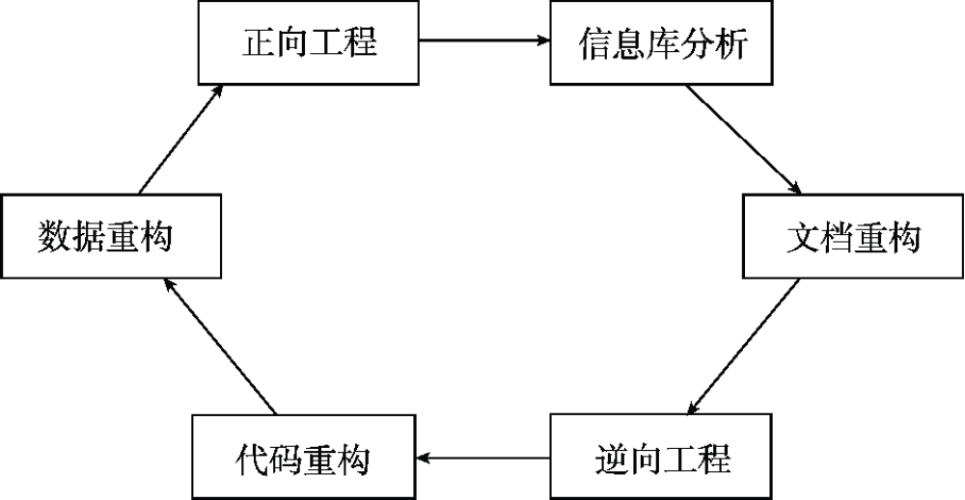
软件再工程
再工程:
是指在逆向工程所获信息的基础上修改重构已有的系统，产生的一个新版本，或者说利用这些信息修改或重构软件系统的工作。
再工程的主要目的:
是为遗留系统转化为可演化系统提供一条现实可行的途径。

Slide 98
小 结
四类维护活动
软件维护的过程
提高软件的可维护性
缩小维护的副作用

